Slide 1
Курсовая работа на тему: «Создание короткометражного видеоролика по мотивам спектакля Евгений Онегин»
Выполнили:
студент группы ИТ-42
Курбатова Софья Андреевна
студент группы ИТз-41
Кац Софья Владимировна
Пономаренко Эдуард Русланович
студент группы ПИ-41
Анджич Джордже

Slide 2

Notes:
Здесь само видео

Slide 3
Этапы создания
Написание сценария
Проектирование моделей
Создание трёхмерных моделей
Создание 2D-спрайта персонажа
Создание материалов
Создание камеры и освещения
Создание анимации
Создание звуковых эффектов
Финальный монтаж и сведение

Slide 4
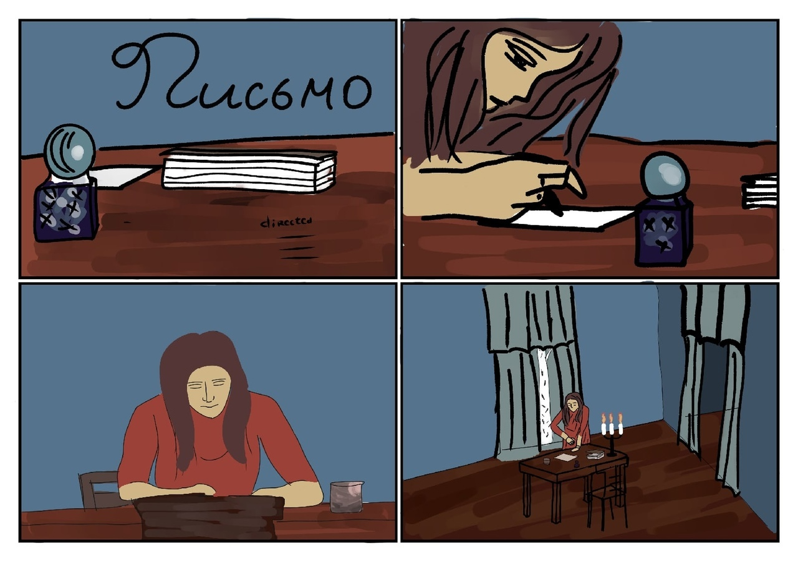
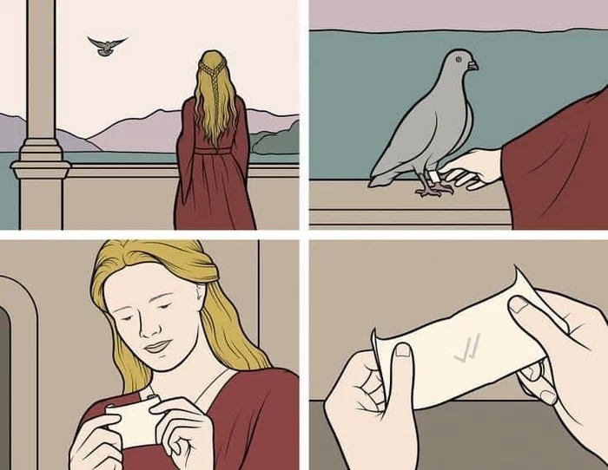
Написание сценария

Slide 5
Проектирование моделей
Сцена | Объекты
1 | стол
 | письмо
 | книга
2 | героиня
 | объекты сц.1
3 | 2 стула
 | шкаф
 | объекты сц.1
4 | шторы
 | стены
 | пол
5 | объекты сц.4
6
7

Slide 6
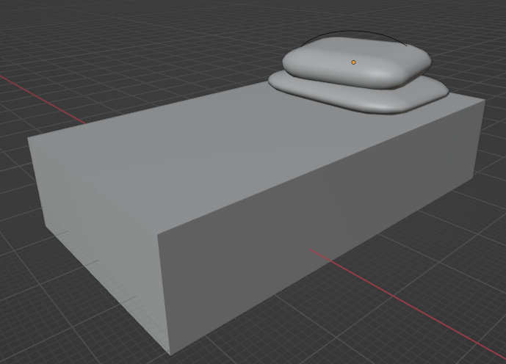
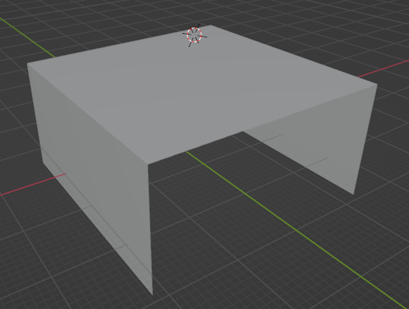
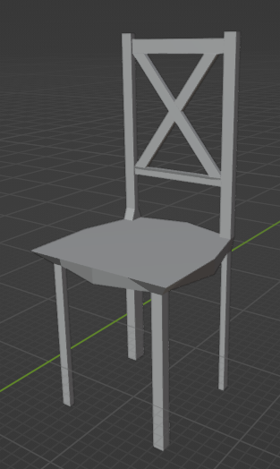
Создание трёхмерных моделей

Slide 7
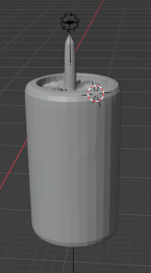
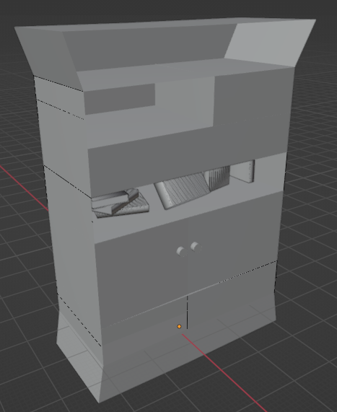
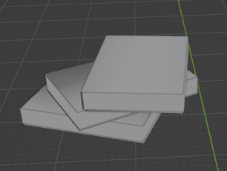
Создание трёхмерных моделей

Slide 8
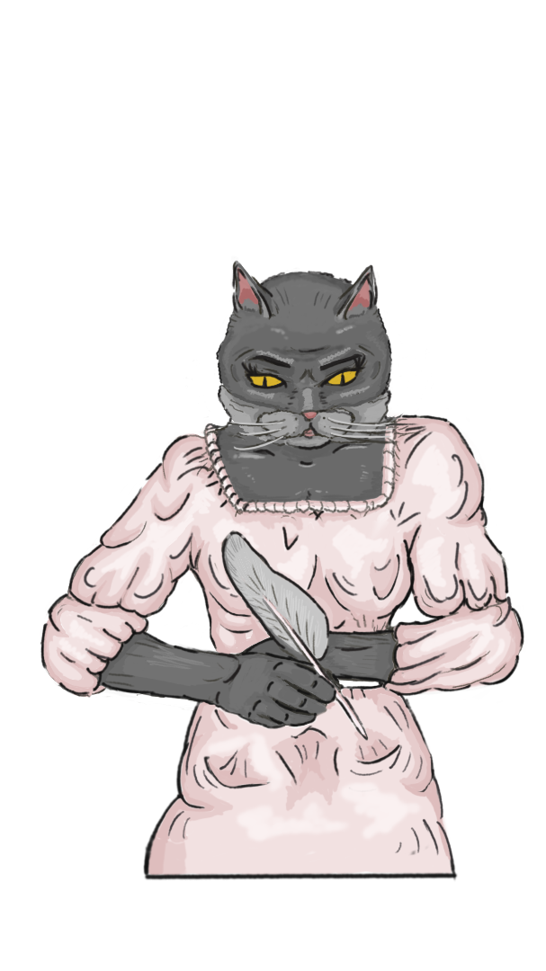
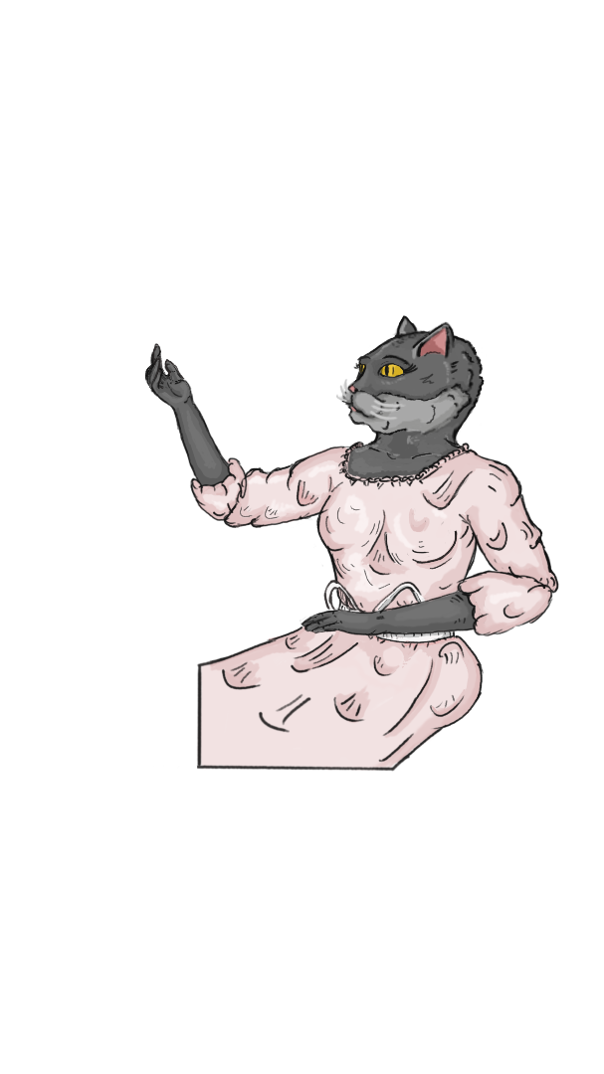
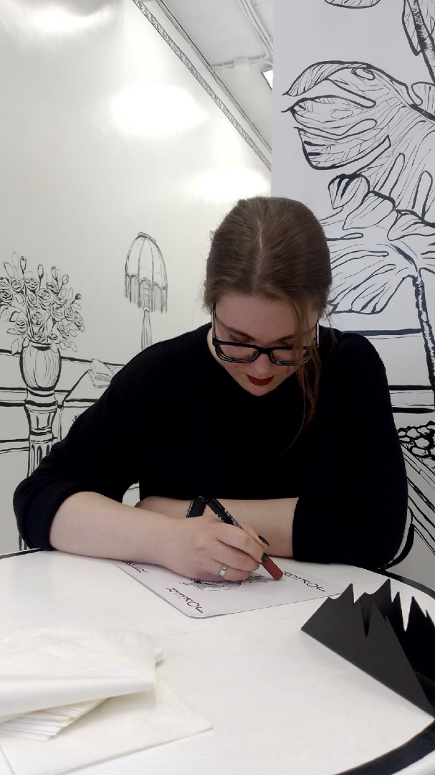
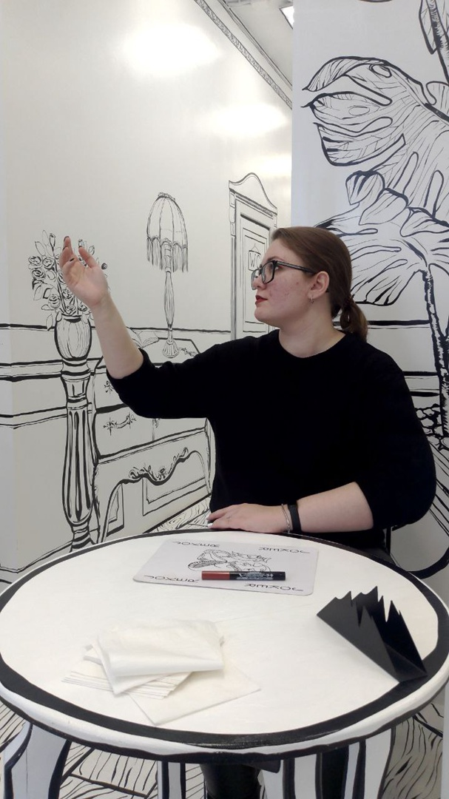
Создание 2D-спрайта персонажа

Slide 9
Создание материалов
Объекты | Материалы
стол | дерево
письмо | бумага
героиня | 2D-спрайт
книга | бумага
стулья | дерево
шкаф | дерево
шторы | ткань
стены | обои
пол | паркет
кровать | ткани, дерево
фон | лес

Slide 10

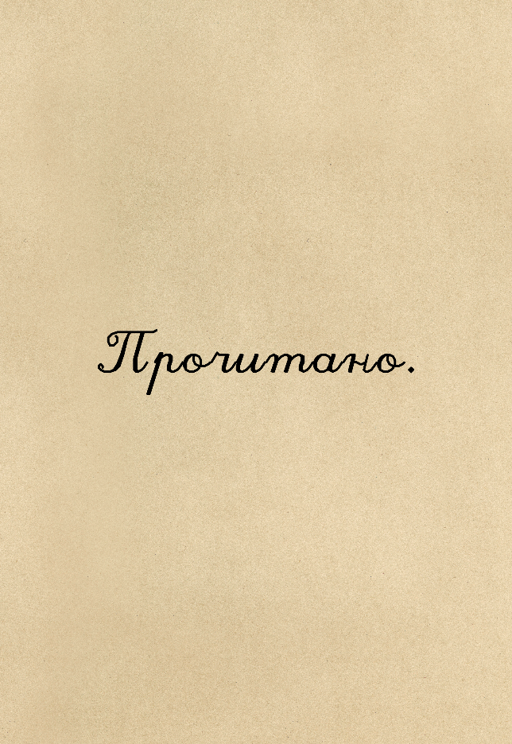
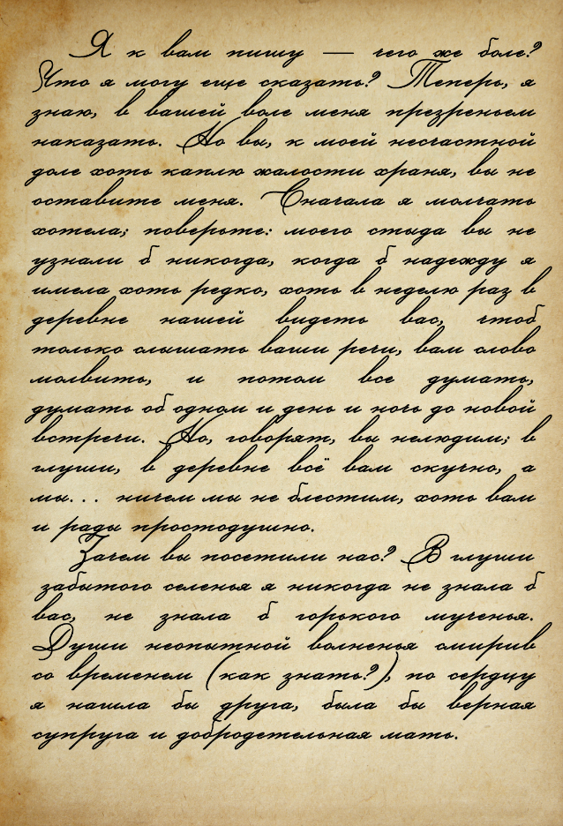

Создание материалов

Slide 11
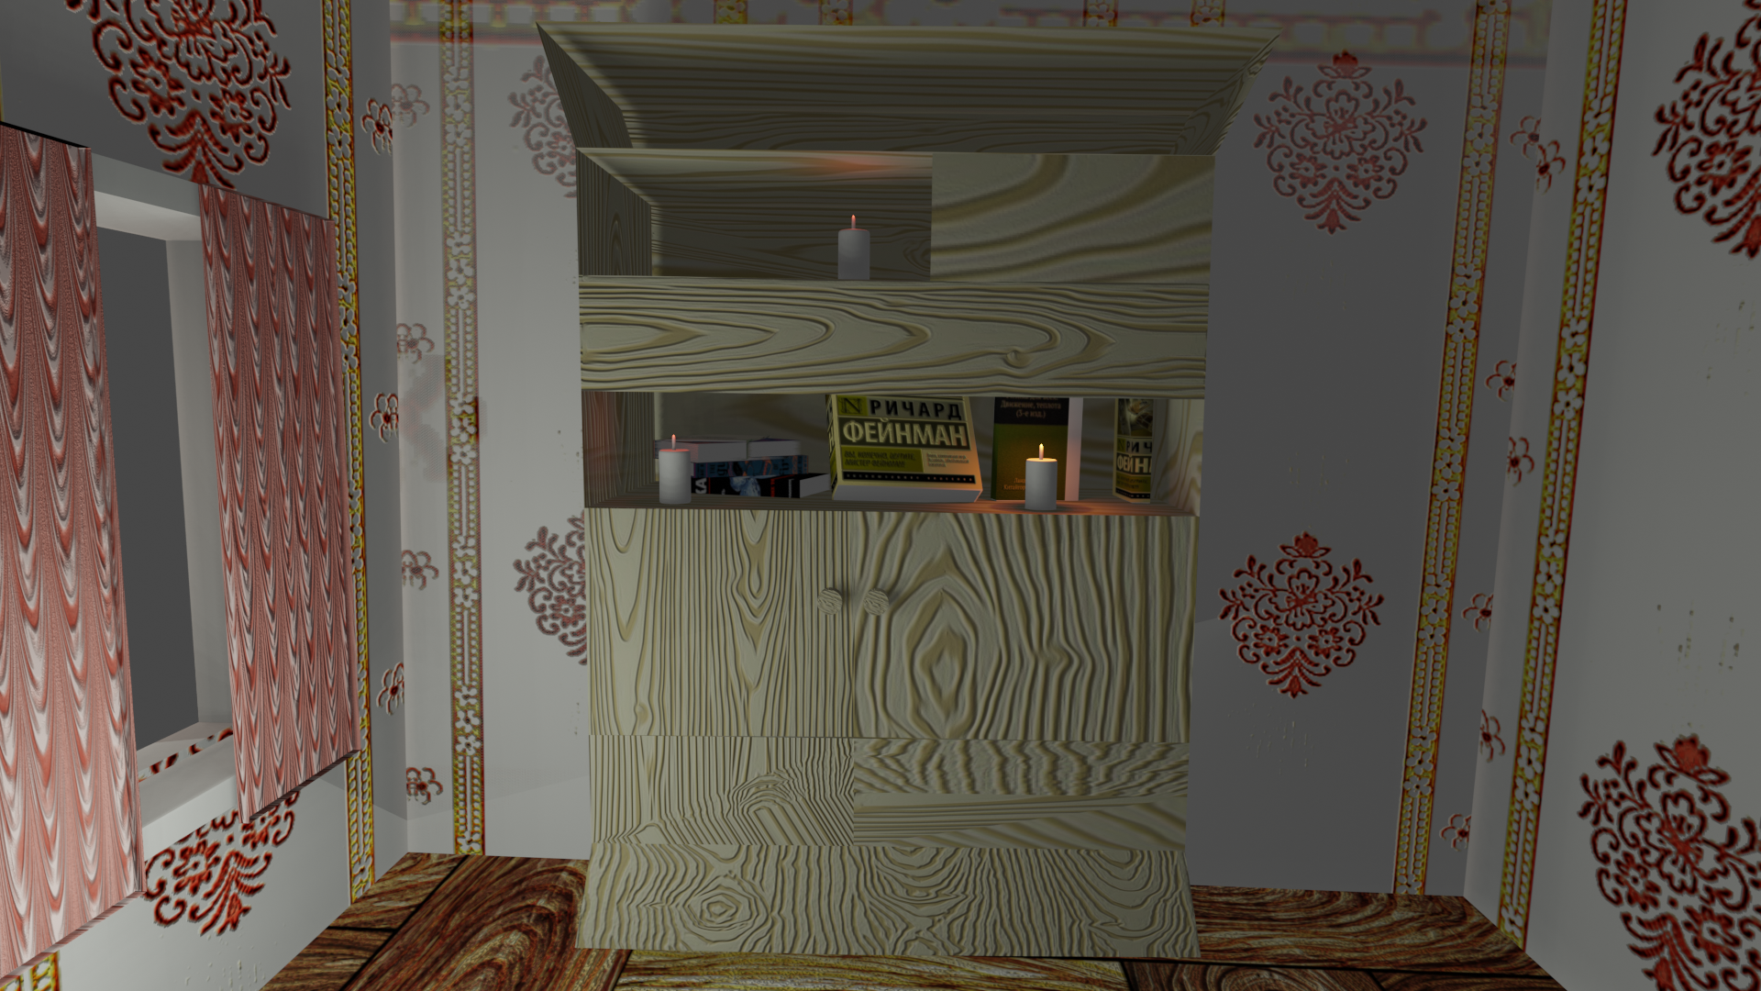
Создание материалов

Slide 12
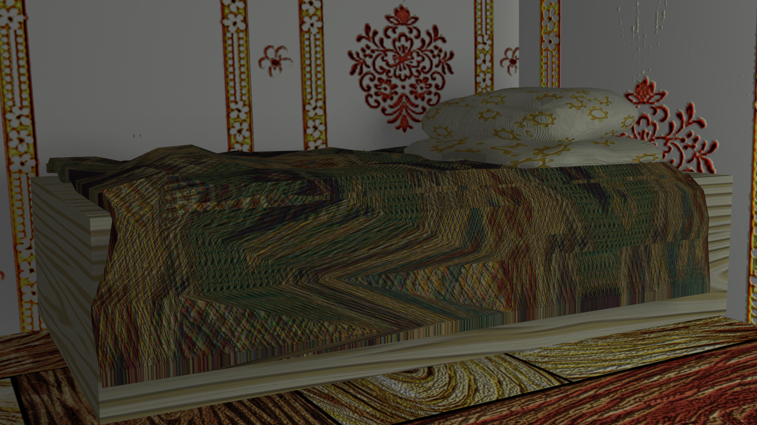
Создание материалов

Slide 13
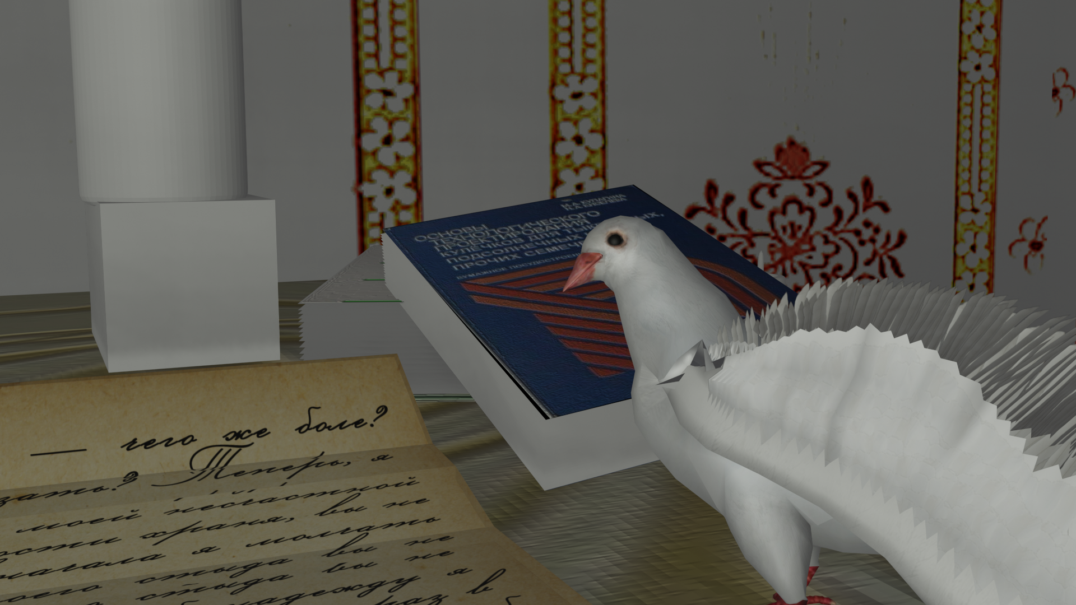
Создание материалов

Slide 14
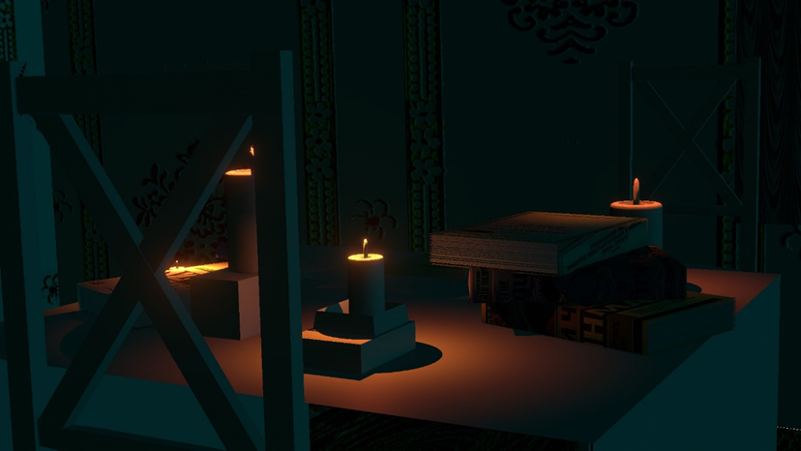
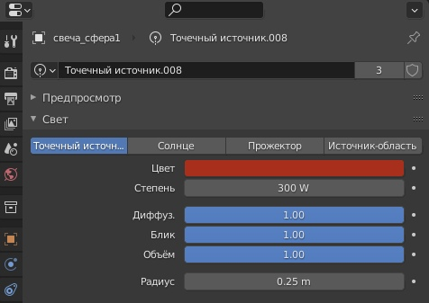
Создание камеры и освещения

Slide 15
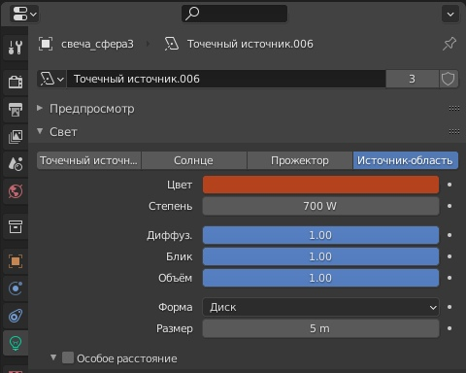
Создание камеры и освещения

Slide 16
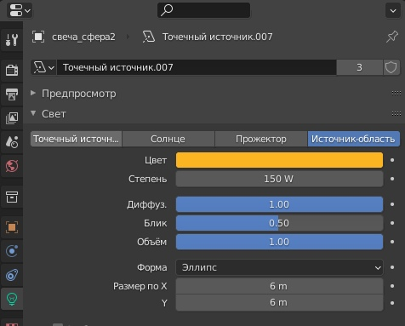
Создание камеры и освещения

Slide 17
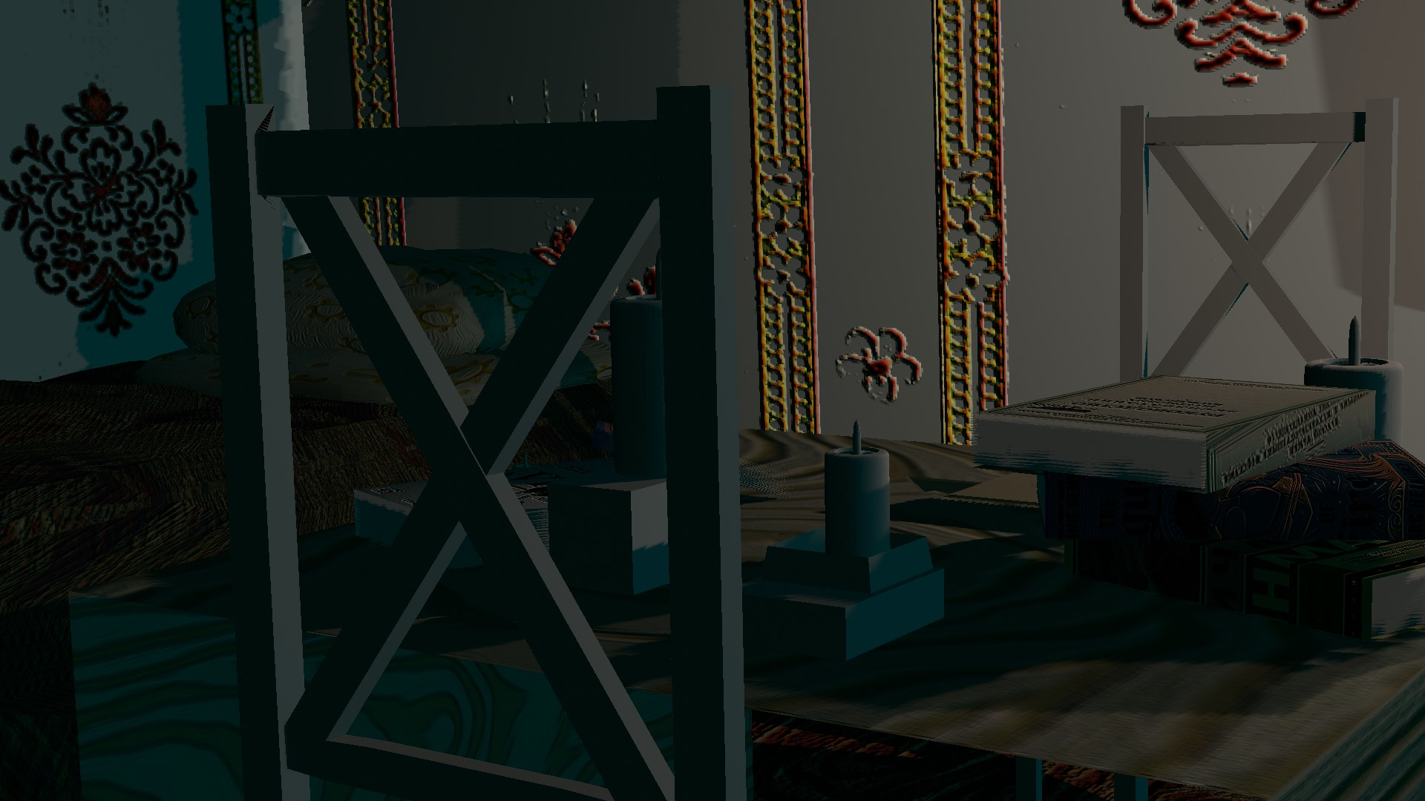
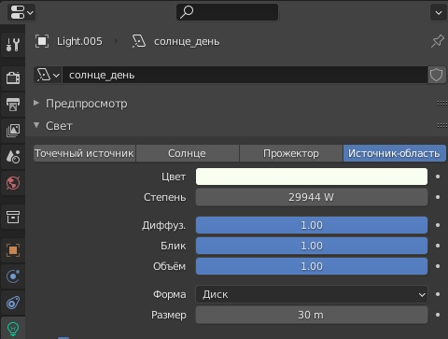
Создание камеры и освещения

Slide 18
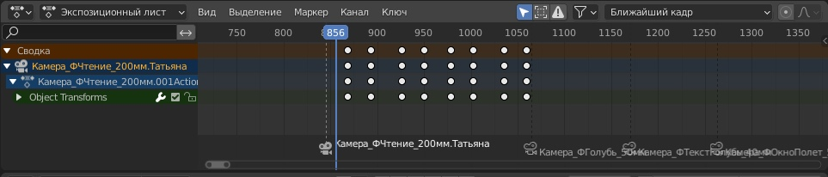
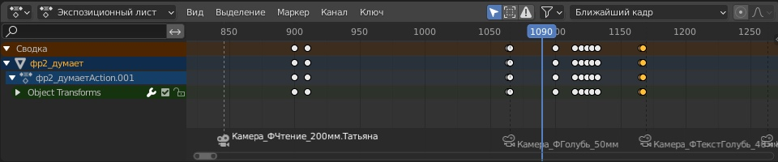
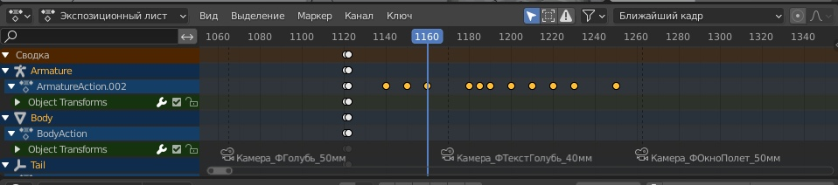
Создание анимации

Slide 19
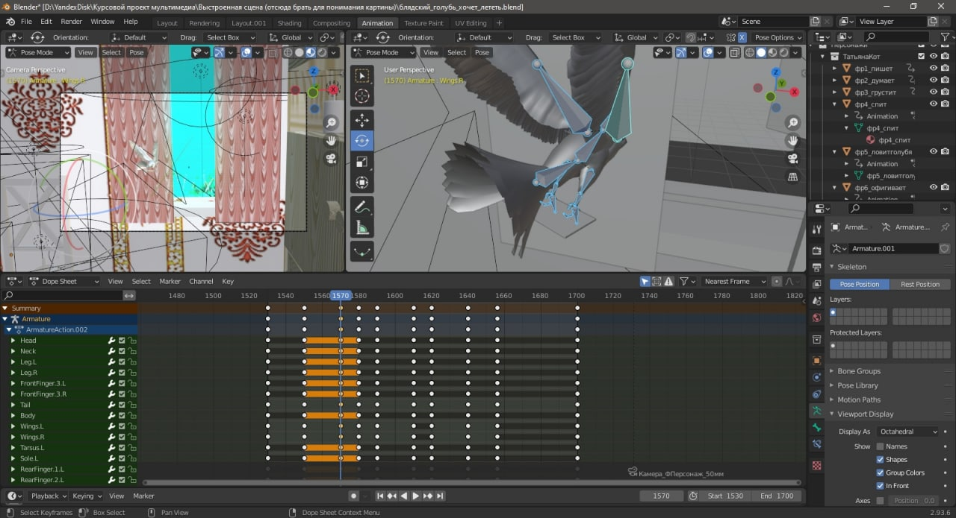
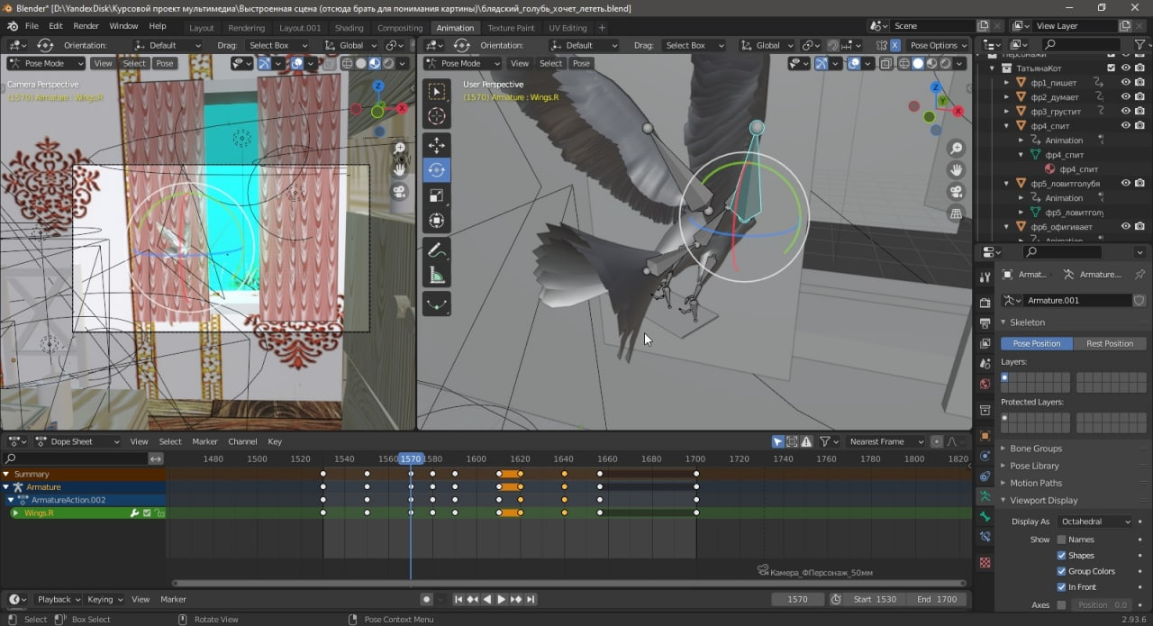
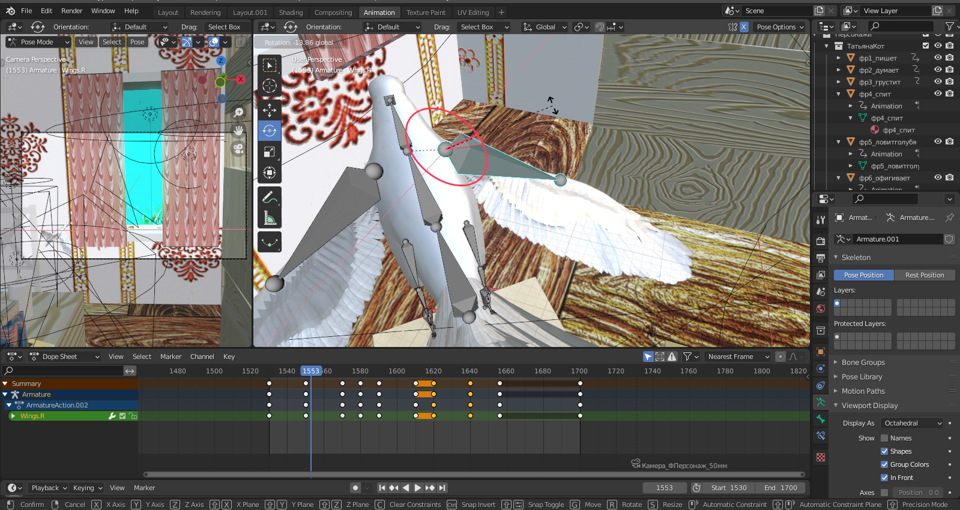
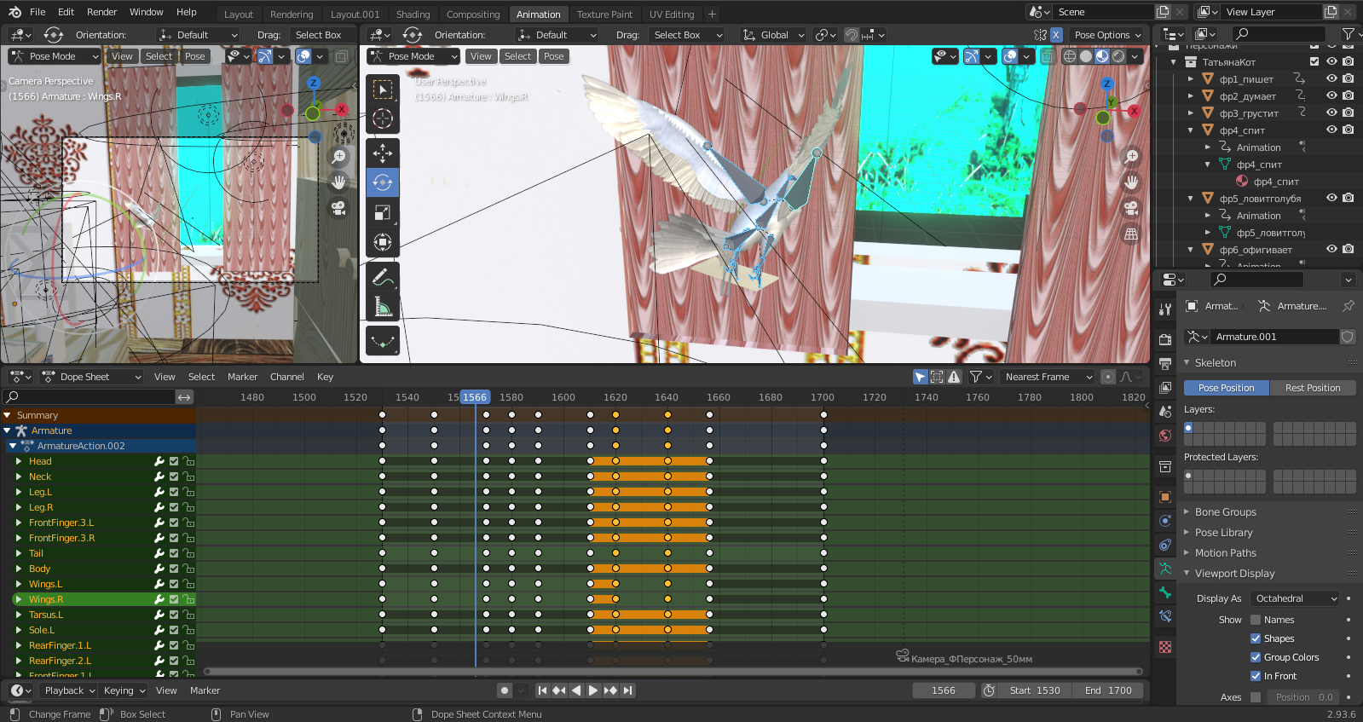
Создание анимации

Slide 20
Создание звуковых эффектов
Сцена | Звук
Титры | Зажигание свечи
Написание письма | Треск свечи, скрип пера, Звон чернильницы
Чтение письма | Треск свечи, шум ветра
Отправка письма | Шум ветра, хлопанье крыльев, грустный вздох
Просмотр сада из окна | Легкий ветер
Получение ответа | Мурчание, легкий ветер, хлопанье крыльев
Реакция на полученный ответ | Звуки рычания
Завершающие титры | Стук закрывающейся двери

Slide 21
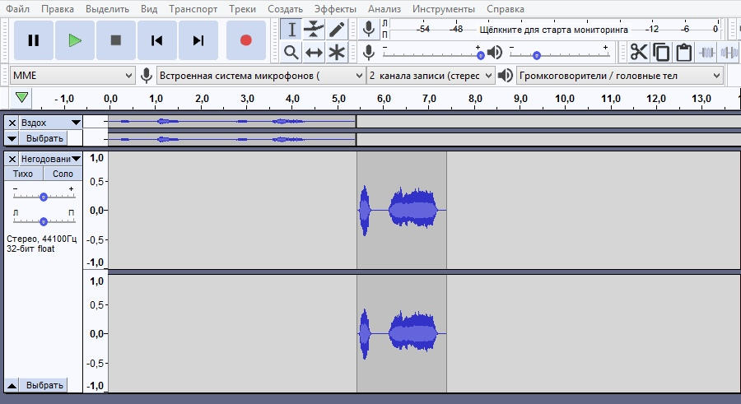
Создание звуковых эффектов

Slide 22
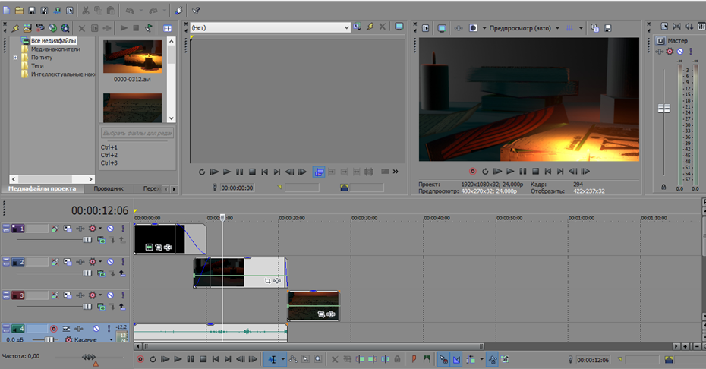
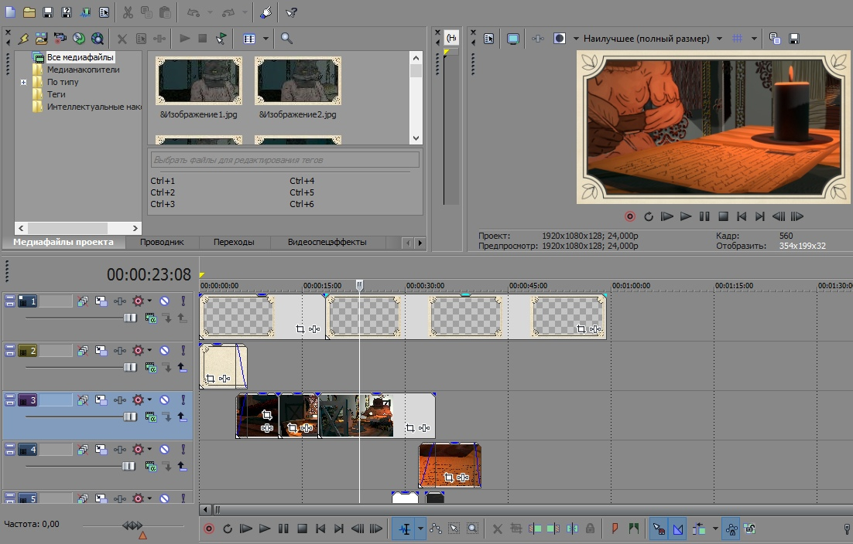
Финальный монтаж и сведение

Slide 23


